Slide 1

PHÒNG GIÁO DỤC VÀ ĐÀO TẠO QUẬN LONG BIÊN TRƯỜNG MN HOA SỮA
Lĩnh vực: Phát triển nhận thức
Đề tài: Gộp 2 nhóm đối tượng trong phạm vi 4,
đếm và nói kết quả
LỨA TUỔI MẪU GIÁO NHỠ 4-5 TUỔI
Người thực hiện
Cô giáo: Nguyễn Thị Hòa

Slide 2


Phần 1
Ôn nhận biết số lượng và thêm
bớt trong phạm vi 4

Slide 3



Phần 1: Ôn nhận biết số lượng và thêm bớt trong phạm vi 4

Slide 4



Phần 1: Ôn nhận biết số lượng và thêm bớt trong phạm vi 4
2

Slide 5

Phần 2
Gộp 2 nhóm đối tượng trong phạm vi 4, đếm và nói kết quả

Slide 6


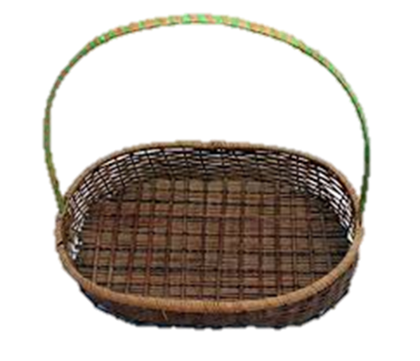

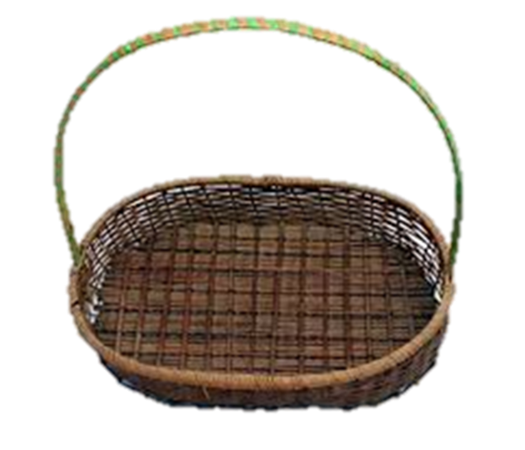




2
2

Slide 7

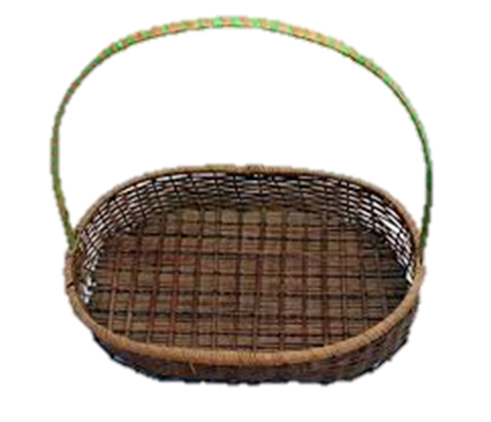
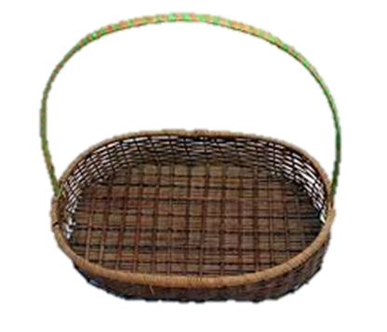







Slide 8







Có bao nhiêu cách gộp 2 nhóm thành 4 đối tượng? Đó là những cách nào?
4

Slide 9



Gộp theo yêu cầu
1
2
3
4
5
0
4
3

Slide 10



Gộp theo yêu cầu
1
0
5
3
2
4
2
2

Slide 11

Xin chào và hẹn gặp lại!

